Slide 1



Функционални и съдържателни възможности на Електронната платформа за учене на възрастни в Европа (EPALE)
(м. октомври 2022 година)
„ПРОЕКТ № 101074847-NSSEPALEBG-ERASMUS-EDU-2022-EPALE-IBA
„Електронна платформа за учене на възрастни в Европа –
Национални звена за подкрепа България (EPALE NSS)“
(Споразумение № 101074847 — NSSEPALEBG)
(1 април 2022 г. – 31 декември 2024 г.)

Slide 2


Тук можеш да създадеш твоя акаунт за EPALE
e-mail: epale@mon.bg

Slide 3

https://epale.ec.europa.eu/bg/blog/konferenciya-na-obschnostta-epale-2022-predstavi-si

Slide 4
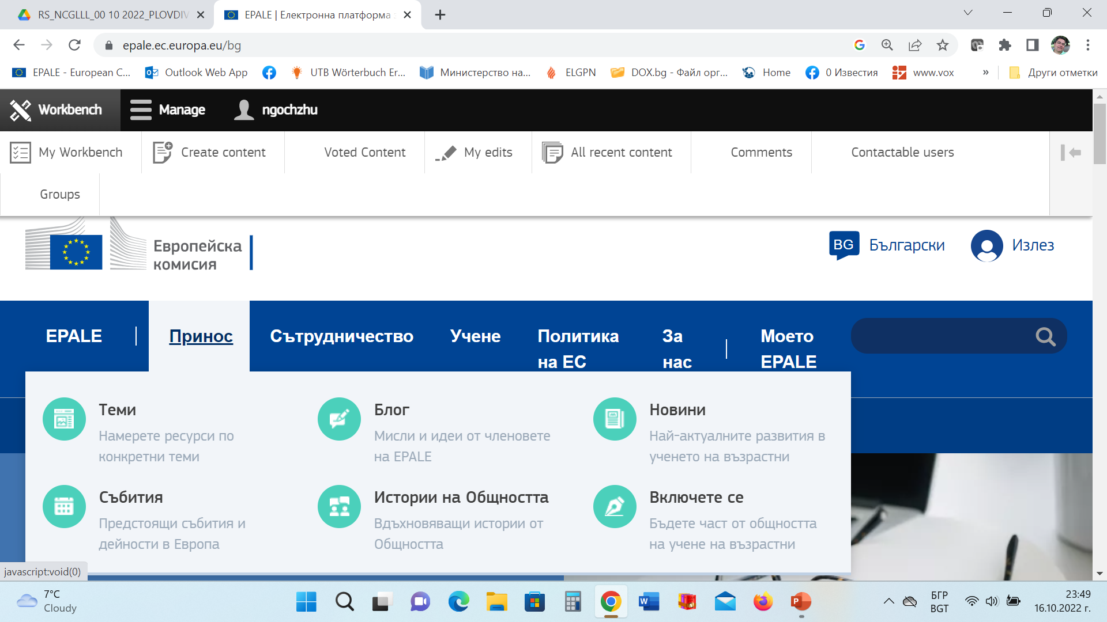

Slide 5
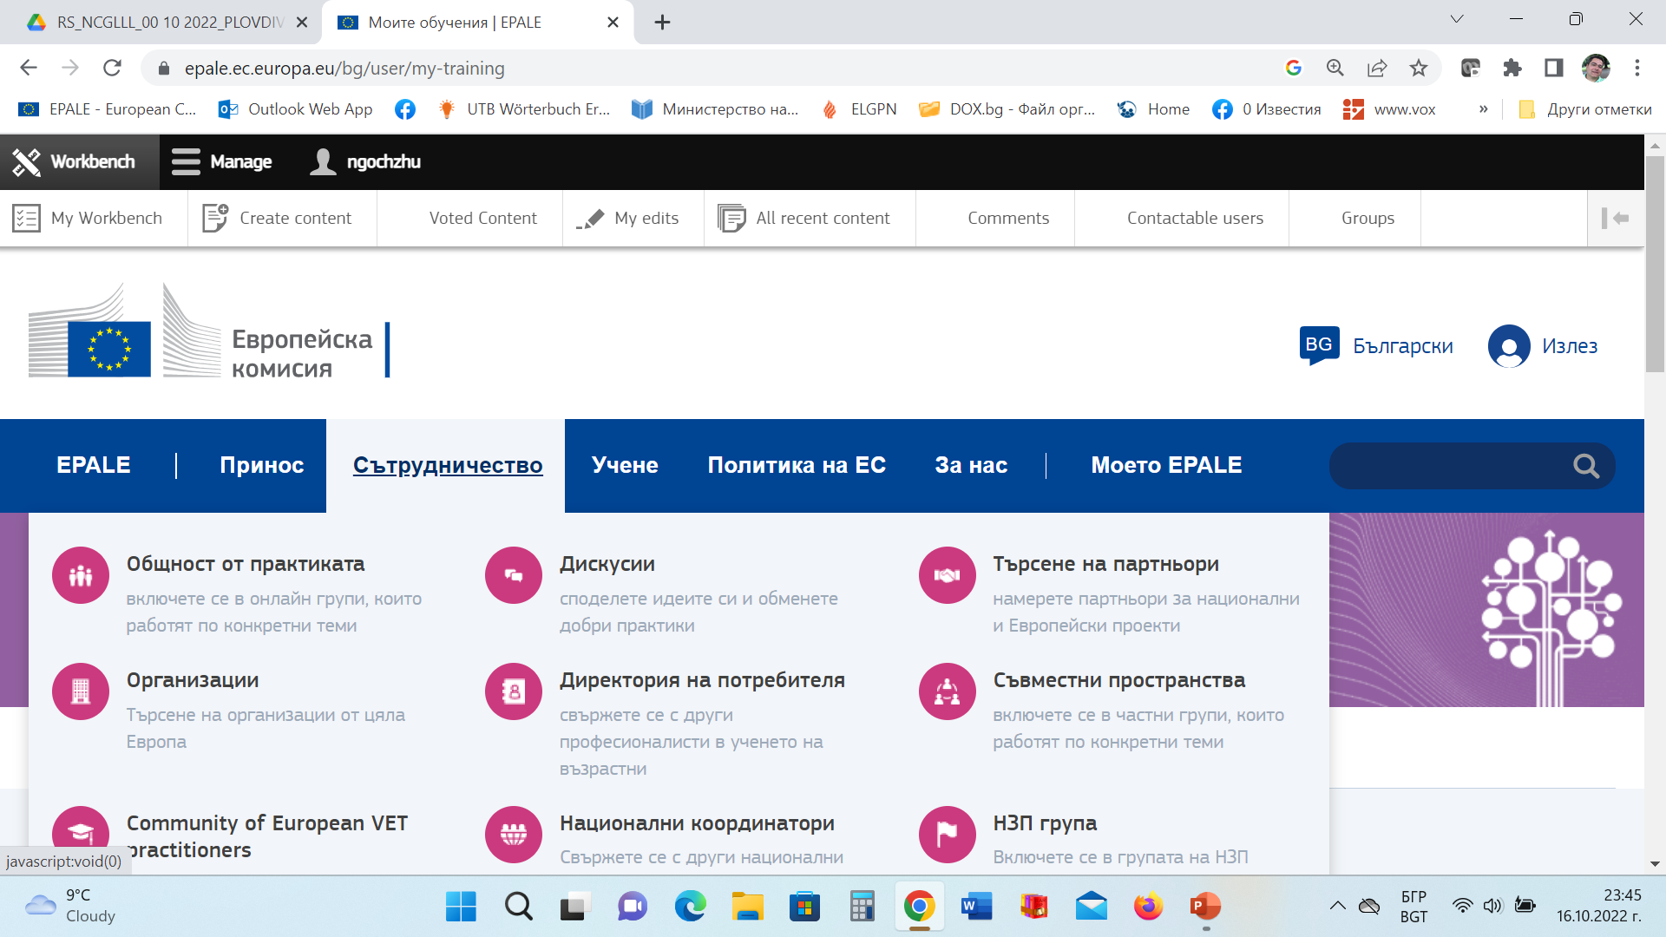

Slide 6
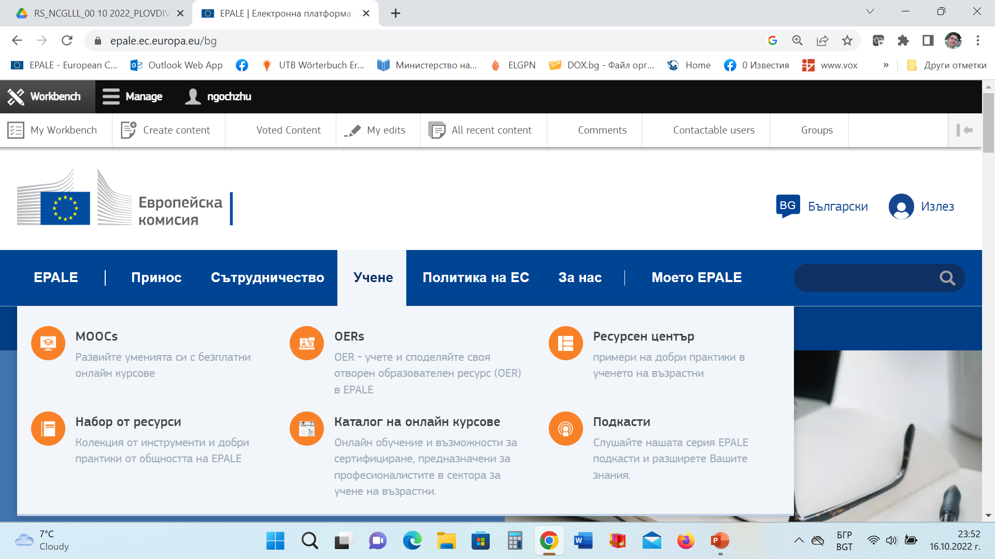

Slide 7
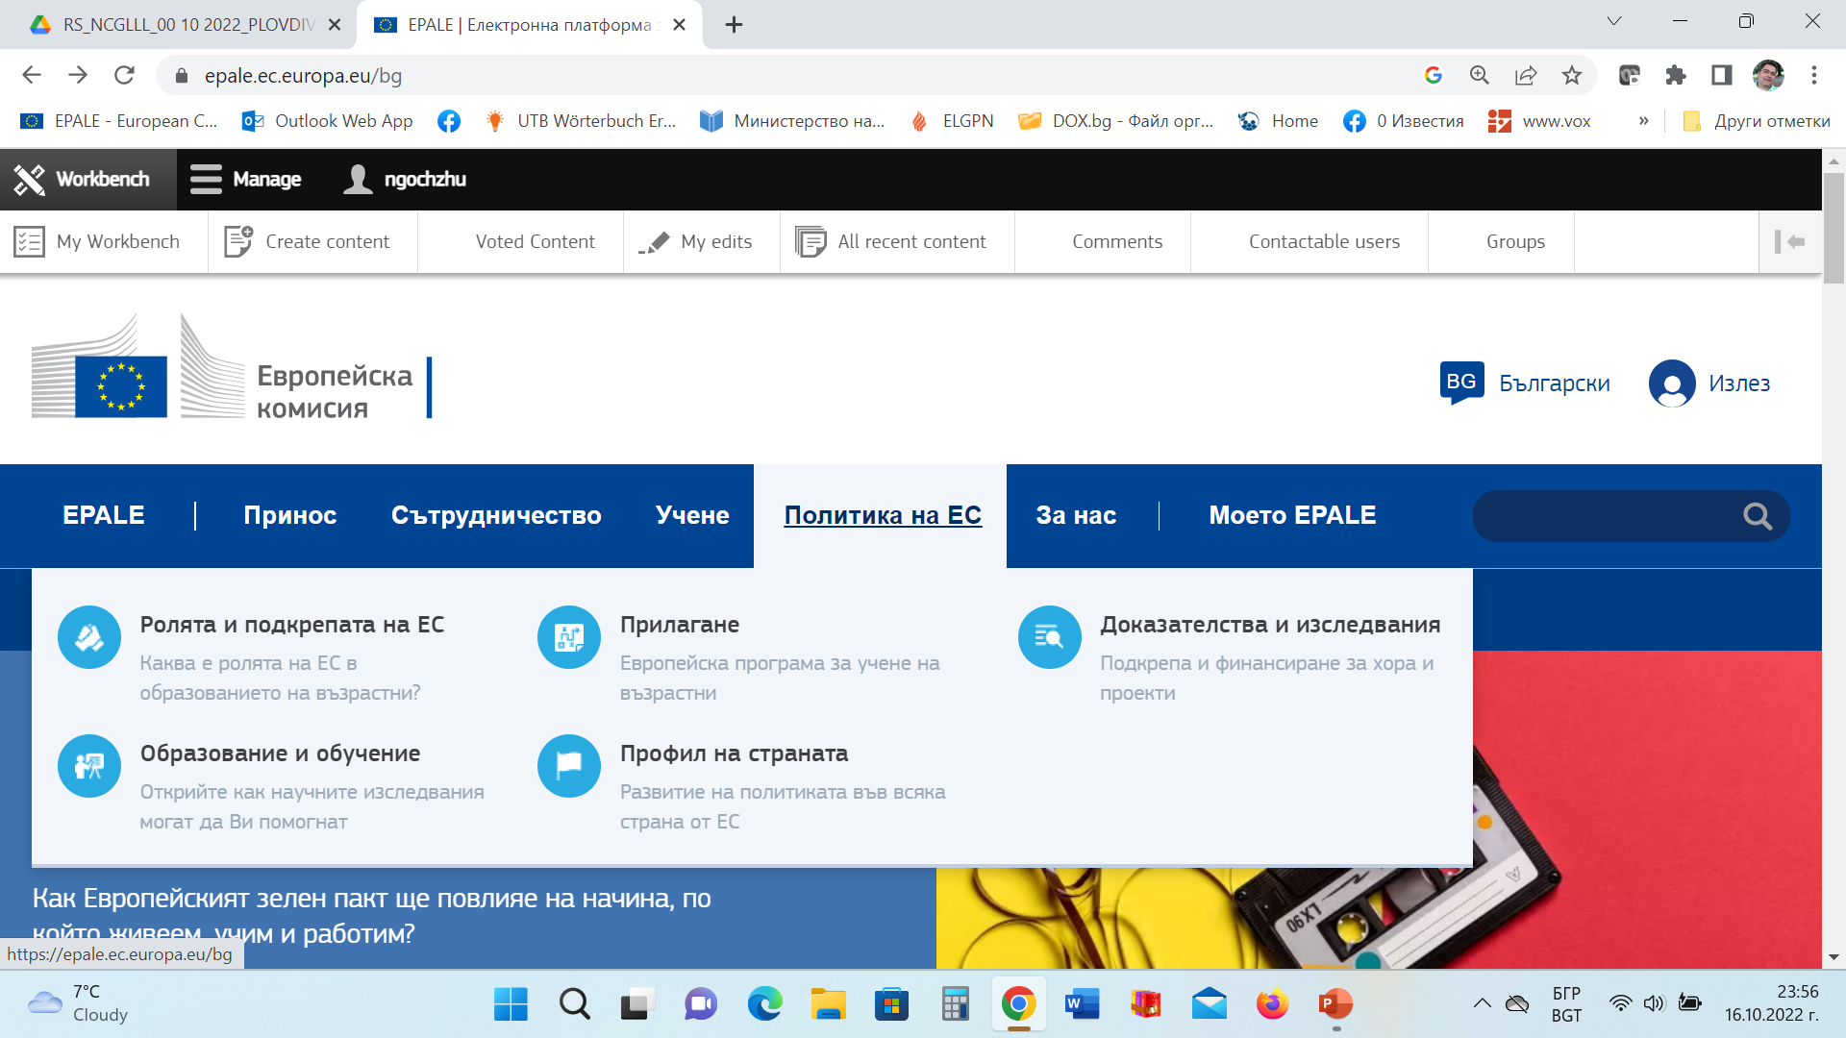

Slide 8
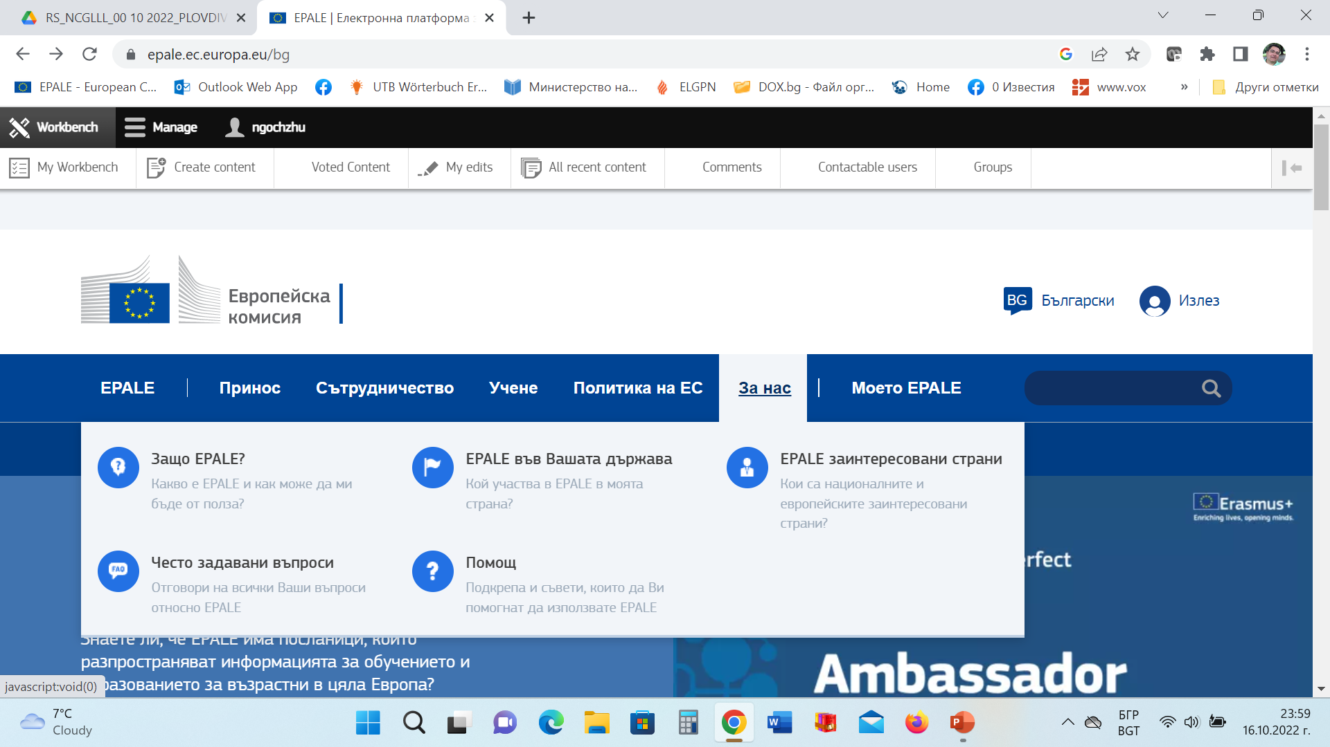

Slide 9
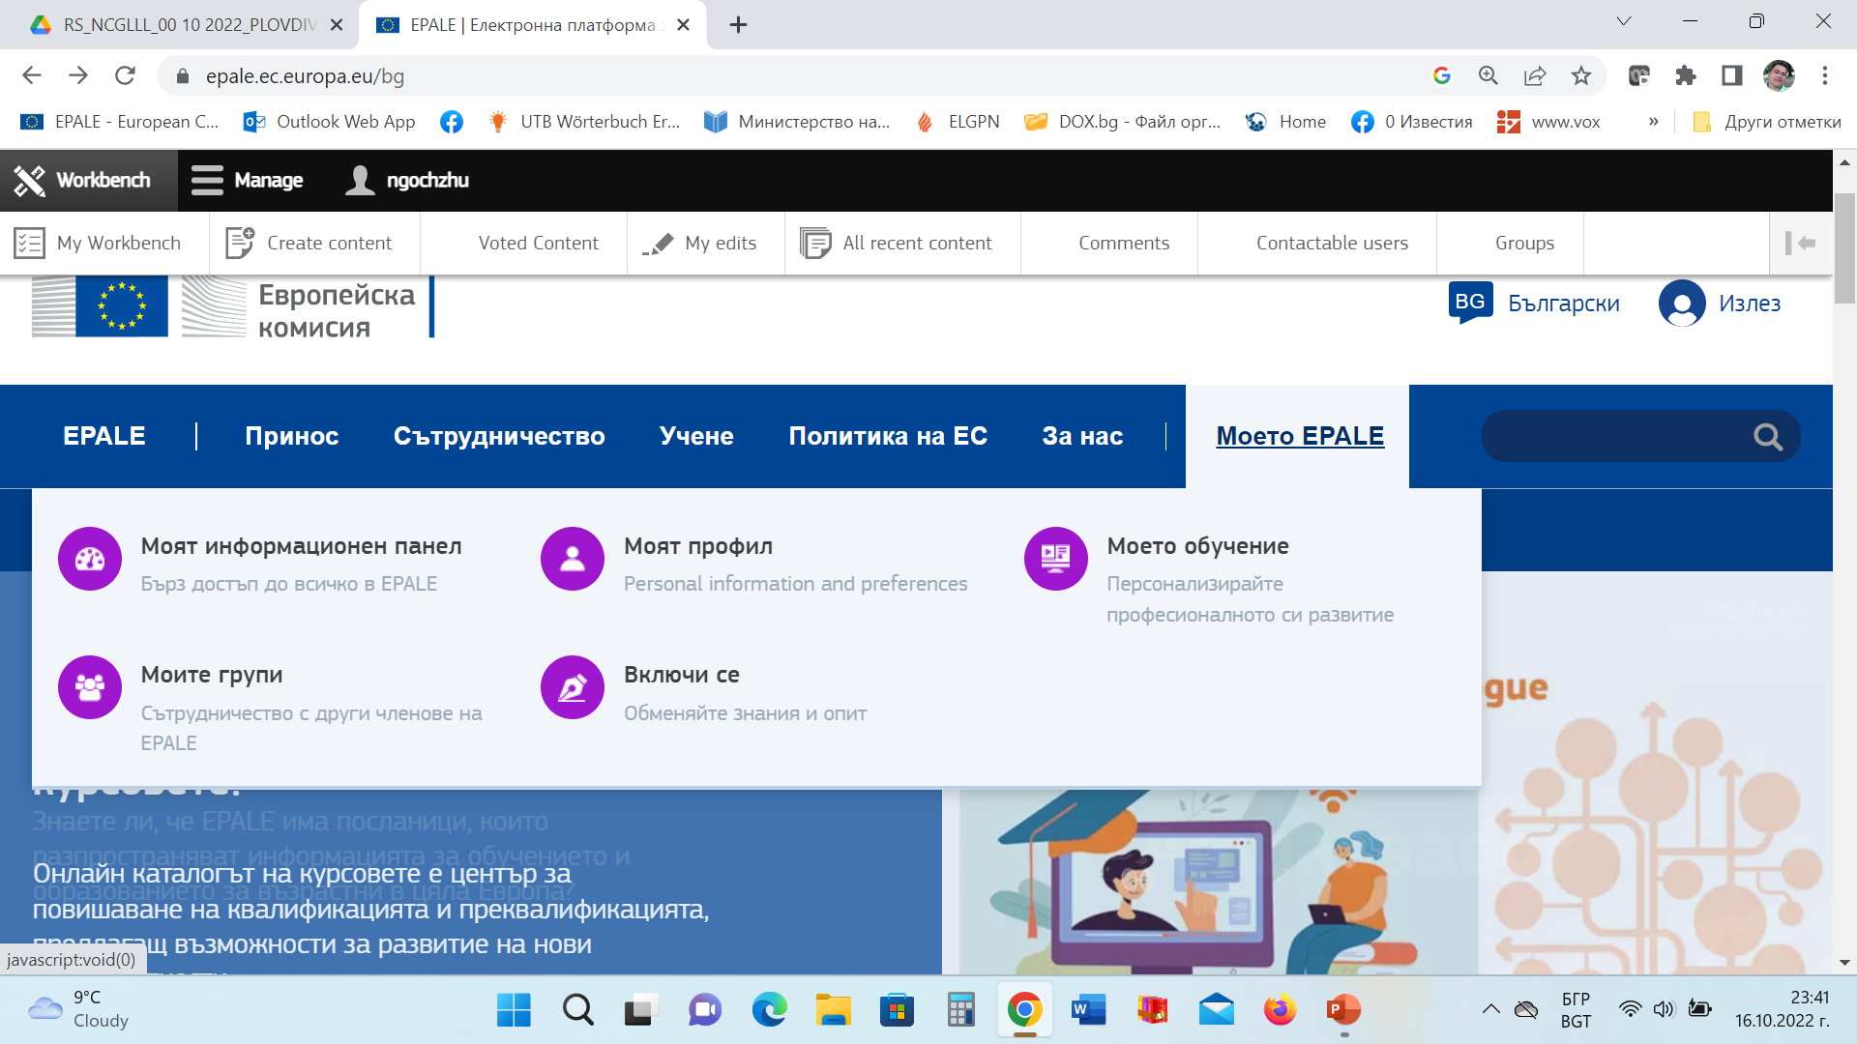

Slide 10

Новото приложение EPALE, което започна да функционира в края на декември 2021 г., наскоро беше актуализирано. Вече имате достъп до всичко необходимо на вашето мобилно устройство.
Приложението е БЕЗПЛАТНО за изтегляне и е достъпно за устройства с iOS и Android. Отидете в Play Store или App Store на Вашето устройство, потърсете EPALE, изтеглете и инсталирайте приложението.

Slide 11

Четири тематични фокуса в EPALE през 2022 г
Младите възрастни
Новаторски подходи за революция на уменията
Учещи общности
Креативност и култура за социално сближаване

Slide 12

Младите възрастни
Подтеми:
2022 година - Европейска година на младежта
Младите като основни участници в позитивна промяна
Междупоколенческо учене
Умения за активно гражданство
Нискоквалифицираните млади възрастни

Slide 13

Новаторски подходи за революция на уменията
Подтеми:
Индивидуални сметки за обучение и микроквалификации
Съобразяване с индивидуалните учебни потребности през целия живот
Динамично повишаване на уменията
Повишаване на квалификацията и новаторски практики; индивидуализирани инициативи за развитие на уменията; гъвкави учебни пътеки;
Дизайн на смесеното образование, обучение и учене;
Новаторски инструменти за прогнозиране на умения.

Slide 14

Учещи общности
Подтеми:
Неформално образование, обучение и учене; практики, свързани с тях
Учещи градове, третите места, безопасна среда за учене, семейна грамотност и учене в селските райони
Ново разбиране за ученето във виртуална, физическа и смесена среда
Доброволчество и развитие на общностите
Учене на уязвимите групи

Slide 15

Креативност (съзидателност) и култура за социално сближаване
Подтеми:
Насърчаване на диалога между културите, подкрепа за индивидуално овластяване и демократично съзнание у възрастните учащи
Образование чрез изкуство и култура за социално сближаване
Учене в мултидисциплинарни пространства (читалища, музеи, галерии, библиотеки, театри и др.)
Инструменти за творчество и методологии за социално сближаване
Учене на целеви групи възрастни, които са слабо представени (етнически малцинствени общности, в селските райони и др.)

Slide 16
Тук можеш да създадеш твоя акаунт за EPALE
e-mail: epale@mon.bg

Slide 17
Благодаря за вниманието!
Жулиян Гочев
държавен експерт
Дирекция „Професионално образование и обучение“
Министерство на образованието и науката
Ръководител на Националното звено за подкрепа
на Електронната платформа за учене на възрастни
в Европа (EPALE) и координатор за България
на Европейската мрежа за основни умения
(European Basic Skills Network - EBSN)

